Slide 1
Função INDEX and MATCH
Diego Freire de Almeida
Professor: Fabricio Galende Marques De Carvalho

Slide 2

Apresentação
Diego Freire
São José dos Campos
31 Anos / Noivo
Católico/ PasCom / Acolhida
Projetista na Safran Cabin Brazil
Fotógrafo na Costa Freire Photography
Especialista em Projetos Aeronáutico
Estudante de Manutenção Mecânica
Apaixonado por Aviação / Fotografia / Trilha

Slide 3
INDEX
Retorna o valor de um elemento em uma tabela com base nos números de linhas e colunas especificados.
=INDEX(matriz, número da linha, [número da coluna])
Matriz – Intervalo de células.
Número da linha – Número da linha na tabela da qual retorna um valor.
Número da coluna – Número da coluna a partir da qual retorna um valor.

Slide 4
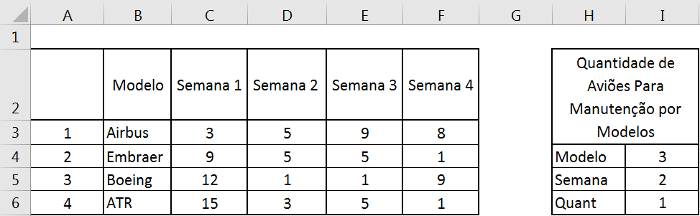
INDEX
Exemplo
=INDEX(C3:F6,I4,I5)

Slide 5
MATCH
Procura um item especificado em um intervalo de células e retorna a posição relativa desse item no intervalo.
=MATCH(valor_procurado, matriz_procurada, [tipo_correspondência])
Valor procurado - Valor que você deseja corresponder em matriz procurada.
Matriz procurada - Intervalo de células que estão sendo pesquisadas.
Tipo correspondência - Número -1, 0 ou 1.
1 ou não especificado - Localiza o maior valor que é menor do que ou igual a valor procurado
0 - Localiza o primeiro valor que é exatamente igual a valor procurado.
-1 - Localiza o menor valor que é maior ou igual ao valor procurado.

Slide 6
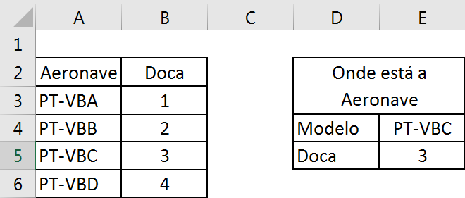
MATCH
Exemplo
=MATCH(E4,A3:A6,0)

Slide 7
INDEX and MATCH
A combinação INDEX e MATCH permite uma pesquisa bi-dimensional.
Para que a fórmula INDEX não devolva o erro #VALUE! terá de introduzi-lá pressionando simultaneamente Ctrl+Shift+Enter.
=INDEX(matriz, MATCH(valor_procurado, matriz_procurada, [tipo_correspondência]))
Matriz – Intervalo de células.
Valor procurado - Valor que você deseja corresponder em matriz procurada.
Matriz procurada - Intervalo de células que estão sendo pesquisadas.
Tipo correspondência - Número -1, 0 ou 1.

Slide 8

INDEX and MATCH
Exemplo Simples
=INDEX(B3:B6,MATCH(E4,A3:A6,0))

Slide 9
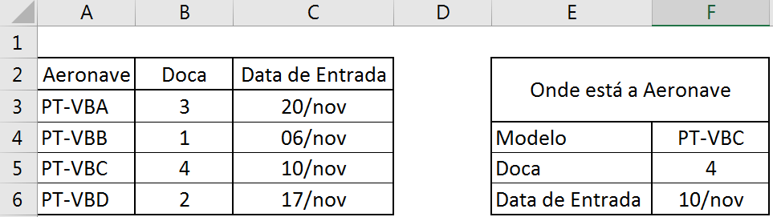
INDEX and MATCH
Exemplo Concatenado
=INDEX(C3:C6,MATCH(F4&F5,A3:A6&B3:B6,0))

